Slide 1

Název školy: ZŠ J. E. Purkyně a ZUŠ Libochovice
AUTOR: Mgr. Naděžda Štýbrová
NÁZEV: VY_32_INOVACE_ 16_PŘÍRODOVĚDA– Zuby
TÉMA: Zuby
ČÍSLO PROJEKTU: CZ.1.07/1.4.00/21.2803
ANOTACE: určeno pro žáky 5.tříd. Žáci učivo o zubech a jejich hygieně sledují jako poutavou prezentaci, která napomáhá snadnějšímu zapamatování učiva, závěrem prezentace je i malý test, jako ověření , jestli žáci učivo správně pochopili.

Slide 2
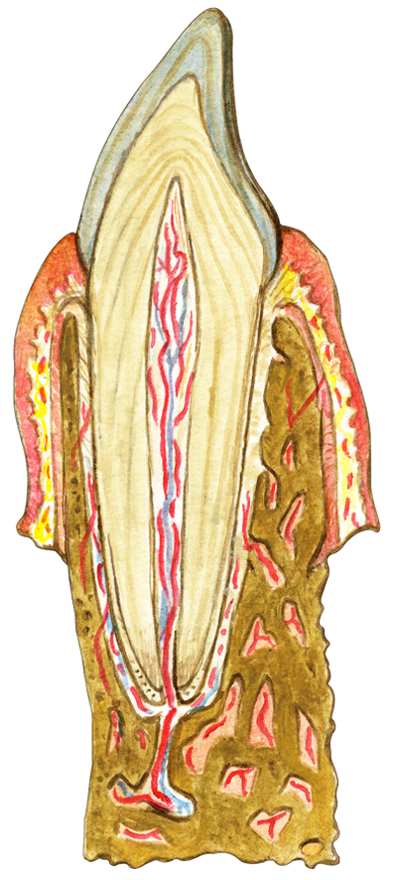

sklovina
ZUB
zubovina
dáseň
nervy
krevní vlásečnice
čelistní kost

Slide 3
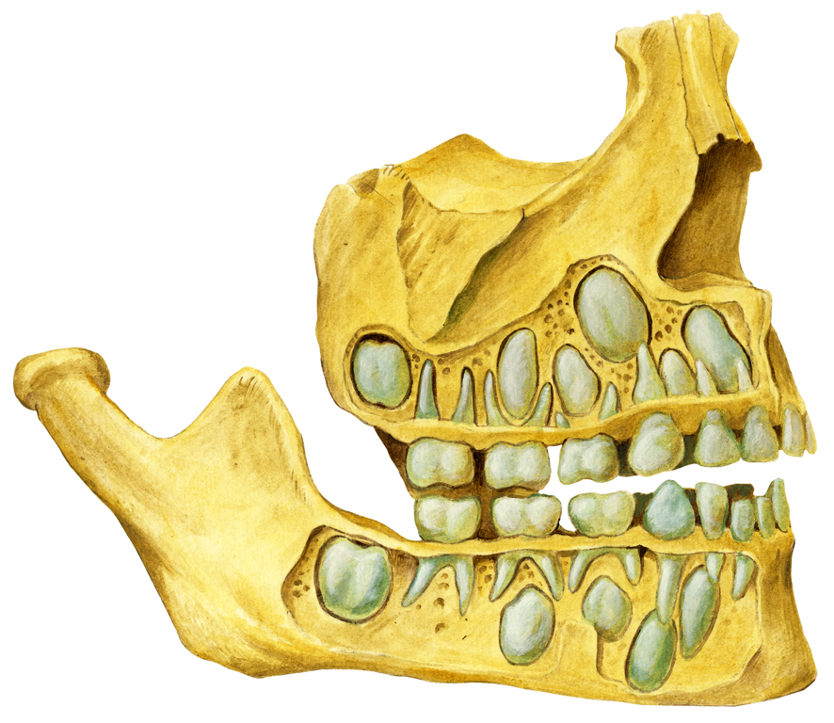
MLÉČNÝ CHRUP

Slide 4
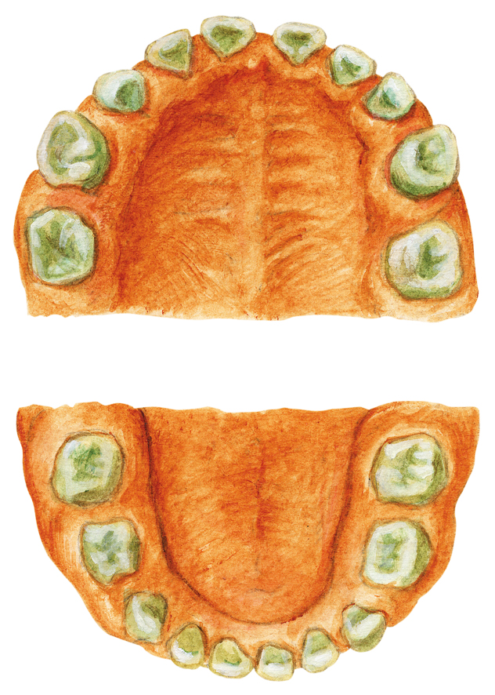
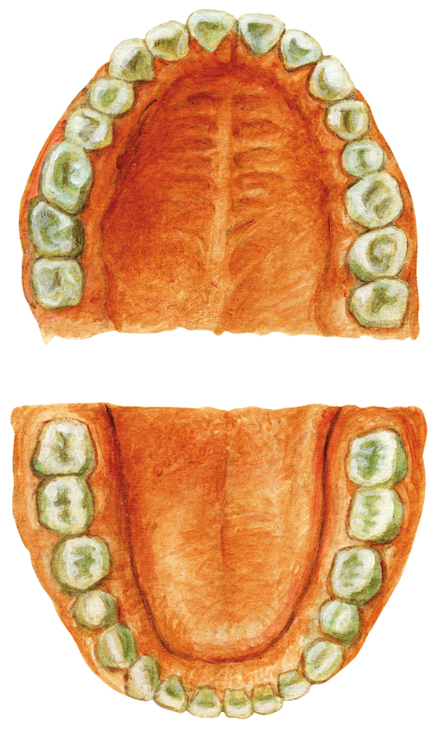
Mléčný chrup Trvalý chrup

Slide 5
Druhy zubů
3 stoličky
2 třenové
1 špičák
2 řezáky

Slide 6
Pravidelně si čisti zuby !

Slide 8
Test :
Kolik zubů má mléčný chrup?
Jak se jmenuje nejsvrchnější část zubu?
Kolikrát denně si máme čistit zuby?
Co potřebuješ k čištění zubů?
Kolik zubů má trvalý chrup?
Kolikrát do roka bys měl navštívit zubního lékaře?
Co způsobuje kazivost zubů?
Jak je vyživován zub?

Slide 9
Správné odpovědi :
Dvacet
Sklovina
Po každém jídle
Zubní kartáček, pastu , mezizubní kartáček a ústní vodu
Třicet dva
Dvakrát do roka preventivní prohlídka, jinak kdykoliv bolí zub
Cukr, některé léky, dědičnost, špatná hygiena
Zubními cévami

Slide 10
Zdroje : www.datakabinet.cz
Obrázky: office.microsoft.com
Autor : Mgr.Naděžda Štýbrová

